Slide 1
2020產學實習計畫期末報告 DevOps
Z00045984 陸冠綸

Slide 2
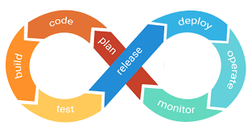
OverView - DevOps
重視溝通、減少隔閡
流程自動化
Dev
Ops
工具
GitLab - Code
JUnit - Test
Jenkins - Release, deploy
基礎方法
Continuous integration(CI)
Continuous testing(CT)
Continuous delivery/deployement(CD)

Slide 3
OverView - DevOps
Code
1-1.Git (GitLab)
Maven
1-4.CSLAW-UT實作
1-2.Linux 1-3.Jenkins
2-1.Gartner Report-Kubernetes
2-2.Gartner Report-AIOps-Bigpanda
Build
Test
Release
Deploy
Monitor
Operate
Operate

Slide 4

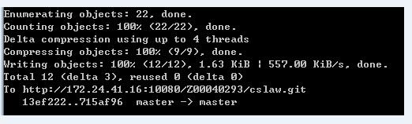
1-1.Git
下載與上傳程式碼
例外排除
實作:下載同份程式碼並修改後回傳

Slide 5

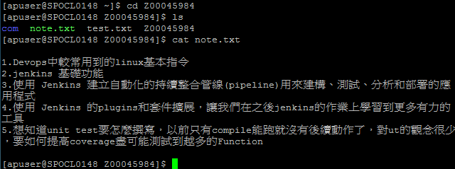
1-2.Linux
學習基本指令，如更改權限、cd、ls、rm、cat
實作:使用Putty在上面Linux系統上建資料夾和一個txt的自我介紹。

Slide 6
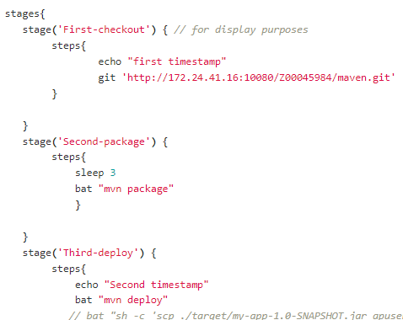
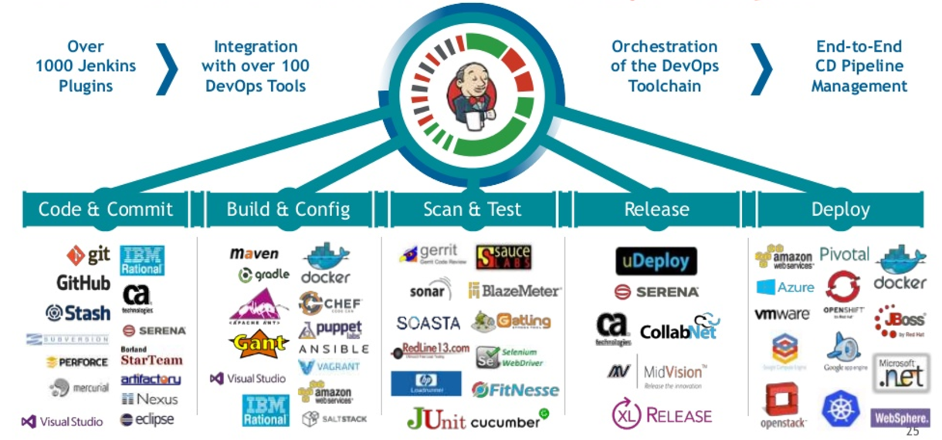
1-3.Jenkins Pipeline
在Gitlab專案中的Jenkinsfile編寫腳本，讓每一次的提交到Gitlab後都會執行Jenkins腳本的指令，包含不同階（Stage），可以用來deploy或發訊建置結果的email。
Notes:
可以透過jenkins來控制其他devops toolchain
對應不同的步驟需使用不同的software、platform
它是開源軟體資源很多(1000plug in 整合100工具)-但是開源也需要注意漏洞自己維護上比較複雜一點
能消除程式開發上溝通執行的障礙 : Cslaw最後一個步驟就是寄EMAIL給相關人員建置結果
整個過程盡可能地可視可控 :有pipeline monitor可以看建置結果和執行的內容
交付(delivery)流程自動化 :綁定gitlab 每次push之後就執行腳本build
Jenkins 有1000多個plug in
可以整合100多個 Devops工具
編排TOOLCHAIN:透過stage這個分割排定先做後做的項目
Console可以查看每次build的執行內容 數據 狀況(monitor)

Slide 7

1-4.CSLAW Unit Test
1-5
CSLAW
Continuous
Deploy(CD)
Git Push
1-1
Gitlab
Deploy
Continuous
Integration(CI)
Script (1-3Linux)
1-4
Jenkins Pipeline
Unit Test.java

Slide 8

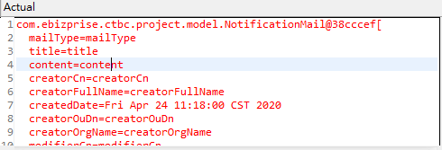
CSLAW Unit Test(Cont.)
NotificationMail.java
第一個卡關:ToString()
沒有辦法透過原始碼知道return結果長怎樣
要透過錯誤訊息才知道回傳的格式
接著要在測試檔中湊出與實際回傳相同的字串。

Slide 9
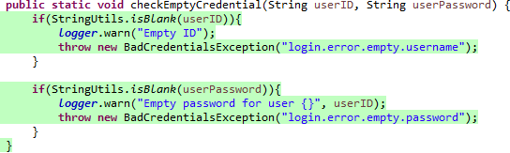
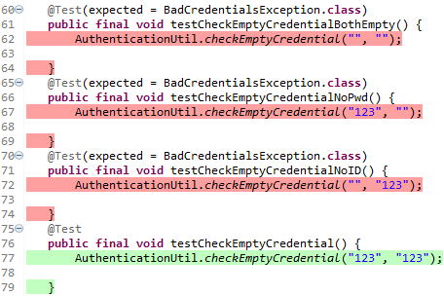
CSLAW Unit Test(Cont.)
AuthenticationUtil.java
多種情況各自對應不同測試以及Exception測試
Source
Code
Test

Slide 10
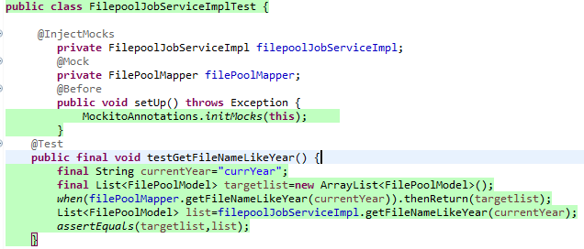
CSLAW Unit Test(Cont.)
FilepoolJobService.java
透過Mock取代無法取得的外部資料或class
1. @Mock、@Before設定Mock物件
2. 再用when來回傳Mock值

Slide 11
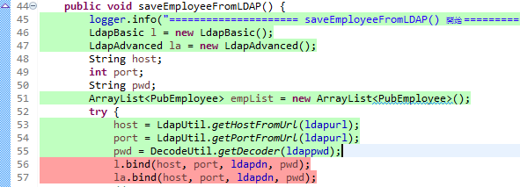
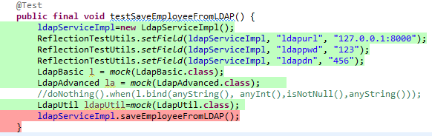
CSLAW Unit Test(Cont.)
RoleSettingServiceImp.java
遇到無法Mock解決的情況
Source
Code
Test

Slide 12
Top 10 Technologies That Will Drive the Future
of Infrastructure and Operations
About DevOps

Slide 13
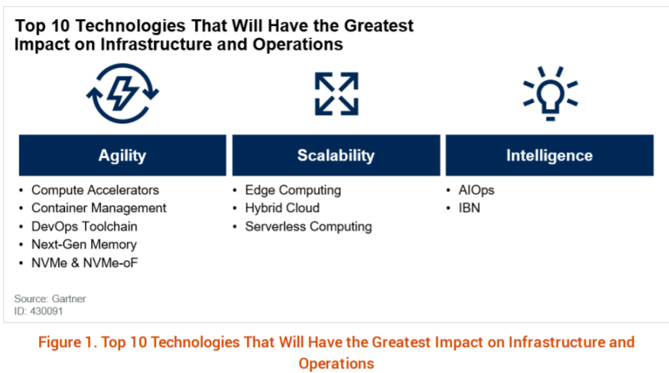
Introduction & Overview

Slide 14

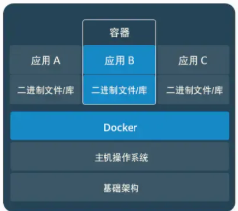
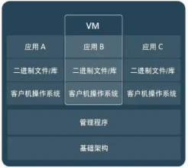

2-1.Container Management - Kubernetes
什麼是容器:
Kubernetes特點:
可以同時管理多個容器，將應用程式自動部署到不同configue環境裡運作。
Node1:Win10
POD1:Containerized App1
K8S(master)
Node2:Win7
POD1:Containerized App2
POD2:Containerized App3
敏捷性和生產率的提高。他們通過分析IT和業務數據，從而獲得收益
■
關於用戶交互，業務活動和支持IT系統行為的見解。
服務改善和成本降低。他們通過大大節省時間和精力來做到這一點
■
確定正常運行時間和性能問題的原因。行為預測通知
預測可以支持資源優化工作。
風險緩解。他們通過分析監視，配置和服務台數據來做到這一點。他們
■
從操作和安全角度識別異常。
競爭差異/破壞。他們通過對市場的快速響應來做到這一點
和基於機器的班次分析得出的最終用戶需求。

Slide 15

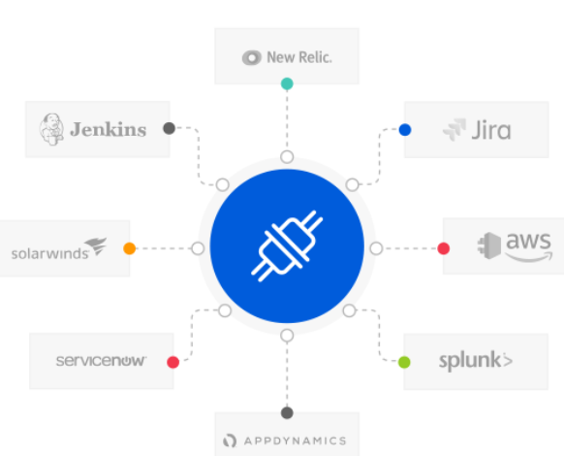
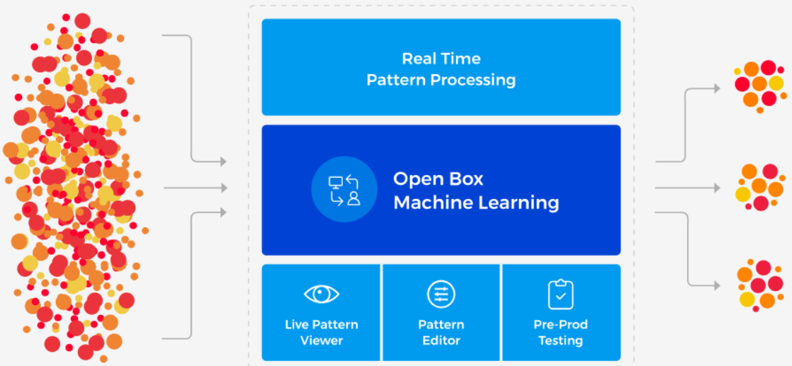
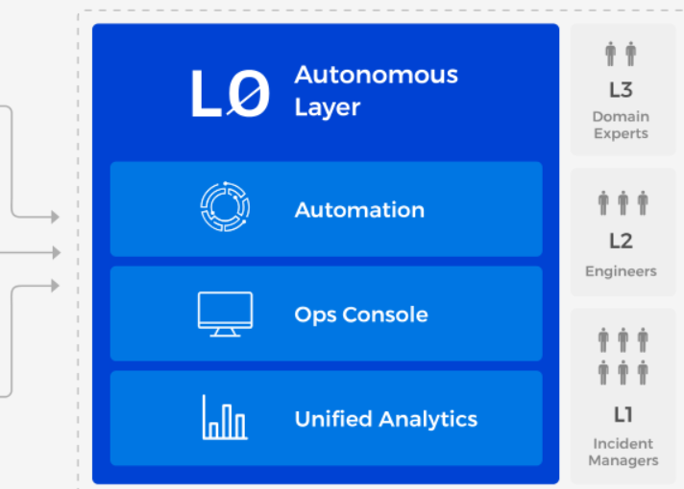
2-2.Artificial Intelligence for IT Operations (AIOps)
AI運用在維運監控上，將前面Test、Deploy等流程產生的訊息，透過機器學習來預測錯誤、異常檢測，大幅降低找尋系統問題的時間及成本。
Bigpanda- AI維運管理平台主要功能包含:
Open Integration Hub Open box ML LØ
敏捷性和生產率的提高。他們通過分析IT和業務數據，從而獲得收益
■
關於用戶交互，業務活動和支持IT系統行為的見解。
服務改善和成本降低。他們通過大大節省時間和精力來做到這一點
■
確定正常運行時間和性能問題的原因。行為預測通知
預測可以支持資源優化工作。
風險緩解。他們通過分析監視，配置和服務台數據來做到這一點。他們
■
從操作和安全角度識別異常。
競爭差異/破壞。他們通過對市場的快速響應來做到這一點
和基於機器的班次分析得出的最終用戶需求。

Slide 16
心得分享
有別於學校所學 - 學到的技術可以連貫
時間管理 - 有效率的處理工作
解決問題能力 - 找救兵、Google找答案
團隊合作 - 互相幫助
主管耐心指導
建議
Gartner報告延伸內容納入課程
敏捷性和生產率的提高。他們通過分析IT和業務數據，從而獲得收益
■
關於用戶交互，業務活動和支持IT系統行為的見解。
服務改善和成本降低。他們通過大大節省時間和精力來做到這一點
■
確定正常運行時間和性能問題的原因。行為預測通知
預測可以支持資源優化工作。
風險緩解。他們通過分析監視，配置和服務台數據來做到這一點。他們
■
從操作和安全角度識別異常。
競爭差異/破壞。他們通過對市場的快速響應來做到這一點
和基於機器的班次分析得出的最終用戶需求。

Slide 17
The End

